Slide 1

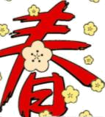
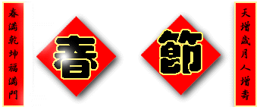
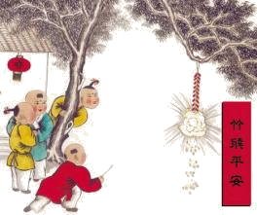
老北京的春节
老舍

Slide 2
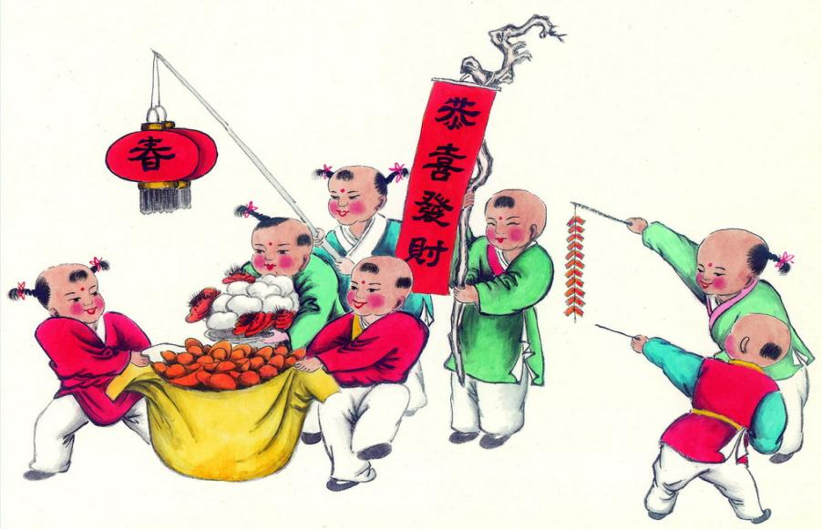


Slide 3
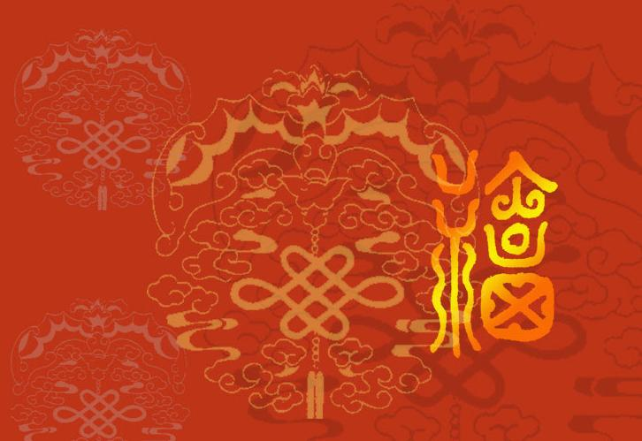
我会读
矩 蒜
醋 假
夕 鞭
戚
（jǔ）
（规矩）
（suàn）
（大蒜）
（cù）
（醋酸）
（jià）
（放假）
（xī）
（除夕）
（biān）
（鞭炮）
（qī）
（亲戚）

Slide 4
我会读
（guàng）
（逛街）
（lǘ）
（毛驴）
逛 驴
恰 盏
预 吉
（qià）
（恰好）
（zhǎn）
（灯盏）
（yù）
（预示）
（jí）
（吉利）

Slide 5
我会读
tóng xiao gāo cháo dēng huǒ tōng míng
通 宵 高 潮 灯 火 通 明
yù shì jí xiáng jié rán bù tóng
预 示 吉 祥 截 然 不 同
là yuè fěi cuì zhāng dēng jié cǎi
腊月 翡 翠 张 灯 结 彩

Slide 6
我能行
通宵 高潮 灯火通明
预示 吉祥 截然不同
腊月 翡翠 张灯结彩
规矩 除夕 彻夜不绝
鞭炮 忙碌 叮咚作响

Slide 7
我会写
差泡炮守拜
龙预示吉

Slide 8
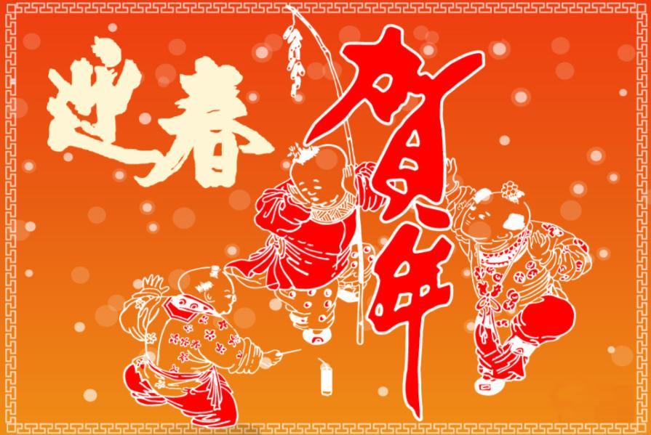

1.作者写了哪些天中人们的活动？
2.春节的开始、高潮、结束分别在哪一天？你可以用笔划下来，用你喜欢的符号标出来。

Slide 9

1.作者写了哪些天中人们的活动？
腊八——十九——除夕——大年初一 ——元宵节——正月十九

Slide 10
2.春节的开始、高潮、结束分别在哪一天？(找出书中的原句)
（1）按照老北京的老规矩，过春节差不多从腊月初八就开始了。
（2）元宵一上市，春节的高潮就到了。
（3）一转眼，到了正月十九，春节就结束了。

Slide 11
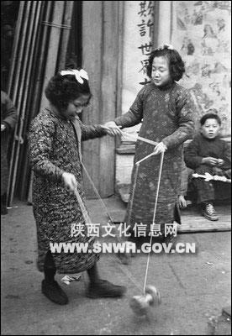
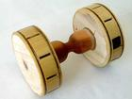
空竹：用竹木制作，中空，抖动能发出响声的一种传统健身玩具。

Slide 12
逛天桥：天桥是老北京一个非常热闹的地方，当时有河也有桥，所以叫天桥。天桥是一个非常大的市场，有很多的民间艺人在卖艺，有很多的北京小吃，还有很多说书的，还可以买卖各种东西等。

Slide 13
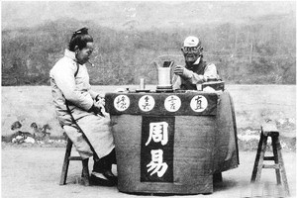
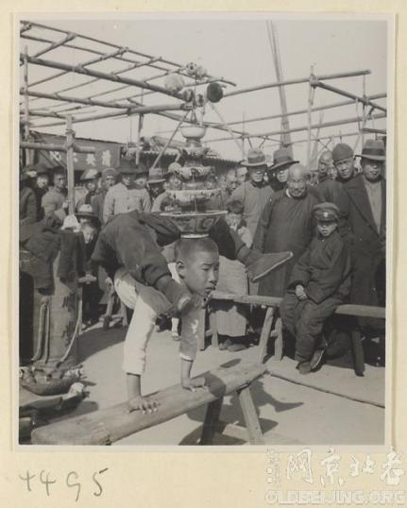

Slide 14
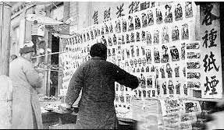
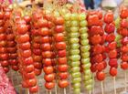

Slide 15
守岁：按照老北京的习惯，年三十晚上不能睡觉，要痛痛快快地玩一宿，这叫守岁。守岁有两重意义：岁数大的人在除夕夜守岁有珍惜光阴的意思；年轻人守岁则是为了给父母延寿。

Slide 16
这不是粥，而是小型的农业展览会。
“农业展览会”指腊八粥里的米、豆、干果的品种很多，多得好像是聚在一起开展览会。作者用了“打比方”的表达方法，生动形象地写出了老北京春节熬腊八粥这一民俗特点。

Slide 17
除夕夜家家灯火通宵，不许间断，鞭炮声日夜不绝。在外边做事的人，除非万不得已，必定赶回家来吃团圆饭。这一夜，除了很小的孩子，没有什么人睡觉，都要守岁。
这句话可以充分感受到“除夕真热闹”。透过“万不得已”“必定”等词语，可以体验到人们多么重视除夕夜“吃团圆饭”，这里饱含着浓浓亲情，浸润着传统美德。

Slide 18


春节简介
春节，是农历正月初一，又叫阴历年，俗称“过年”。春节的历史很悠久，它起源于殷商时期年头岁尾的祭神祭祖活动。按照我国农历，正月初一古称元日、元辰、元正、元朔、元旦等，俗称年初一。到了民国时期，改用公历，公历的一月一日称为元旦，把农历的一月一日叫春节。

Slide 19

春节习俗—扫尘
“腊月二十四，掸尘扫房子” ，据《吕氏春秋》记载，我国在尧舜时代就有春节扫尘的风俗。按民间的说法：因“尘”与“陈”谐音，新春扫尘有“除陈布新”的涵义，其用意是要把一切穷运、晦气统统扫出门。这一习俗寄托着人们破旧立新的愿望和辞旧迎新的祈求。每逢春节来临，家家户户都要打扫环境，清洗各种器具，拆洗被褥窗帘，洒扫六闾庭院，掸拂尘垢蛛网，疏浚明渠暗沟。到处洋溢着“欢欢喜喜搞卫生、干干净净迎新春”的欢乐气氛。

Slide 20


春节习俗—贴春联
春联也叫门对、春贴、对联、对子、桃符等，它以工整、对偶、简洁、精巧的文字描绘时代背景，抒发美好愿望，是我国特有的文学形式。每逢春节，无论城市还是农村，家家户户都要精选一幅大红春联贴于门上，为节日增添喜庆气氛。
春联的种类比较多，依其使用场所，可分为门心、框对、横批、春条、斗方等。“门心”贴于门板上端中心部位；“框对”贴于左右两个门框上；“横批”贴于门楣的横木上；“春条”根据不同的内容，贴于相应的地方；“斗斤”也叫“门叶”，为正方菱形，多贴在家具、影壁中。

Slide 21

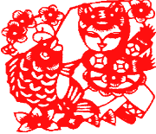
春节习俗—贴窗花
在民间人们还喜欢在窗户上贴上各种剪纸——窗花。窗花不仅烘托了喜庆的节日气氛，也集装饰性、欣赏性和实用性于一体。剪纸在我国是一种很普及的民间艺术，千百年来深受人们的喜爱，因它大多是贴在窗户上的，所以也被称其为“窗花”。窗花以其特有的概括和夸张手法将吉事祥物、美好愿望表现得淋漓尽致，将节日装点得红火富丽。

Slide 22
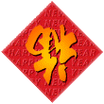

春节习俗—倒贴“福”字
在贴春联的同时，一些人家要在屋门上、墙壁上、门楣上贴上大大小小的“福”字。春节贴“福”字，是我国民间由来已久的风俗。“福”字指福气、福运，寄托了人们对幸福生活的向往，对美好未来的祝愿。为了更充分地体现这种向往和祝愿，有的人干脆将“福”字倒过来贴，表示“幸福已到”“福气已到”。民间还有将“福”字精描细做成各种图案的，图案有寿星、寿桃、鲤鱼跳龙门、五谷丰登、龙凤呈祥等。

Slide 23
春节习俗—年画
春节挂贴年画在城乡也很普遍，浓墨重彩的年画给千家万户平添了许多兴旺欢乐的喜庆气氛。年画是我国的一种古老的民间艺术，反映了人民朴素的风俗和信仰，寄托着他们对未来的希望。年画，也和春联一样，起源于“门神”。 随着木板印刷术的兴起，年画的内容已不仅限于门神之类单调的主题，变得丰富多彩，在一些年画作坊中产生了《福禄寿三星图》、《天官赐福》、《五谷丰登》、《六畜兴旺》、《迎春接福》等经典的彩色年画、以满足人们喜庆祈年的美好愿望。我国出现了年画三个重要产地：苏州桃花坞，天津杨柳青和山东潍坊,形成了中国年画的三大流派，各具特色。

Slide 24
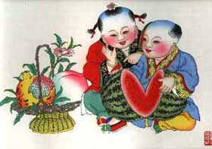
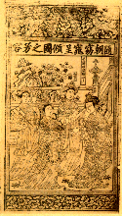
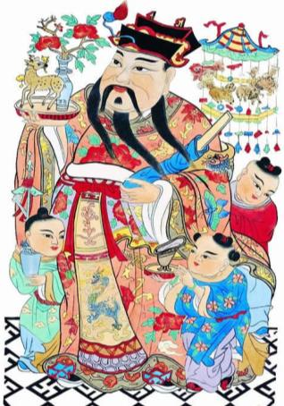
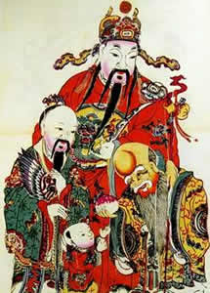
常见的年画

Slide 25
春节习俗—守岁
除夕守岁是最重要的年俗活动之一，守岁之俗由来已久。最早记载见于西晋周处的《风土志》：除夕之夜，各相与赠送，称为“馈岁”；酒食相邀，称为“别岁”；长幼聚饮，祝颂完备，称为“分岁”；大家终夜不眠，以待天明，称曰“守岁”。
“一夜连双岁，五更分二天”，除夕之夜，全家团聚在一起，吃过年夜饭，点起蜡烛或油灯，围坐炉旁闲聊，等着辞旧迎新的时刻，通宵守夜，象征着把一切邪瘟病疫照跑驱走，期待着新的一年吉祥如意。这种习俗后来逐渐盛行，到唐朝初期，唐太宗李世民写有“守岁”诗：“寒辞去冬雪，暖带入春风”。直到今天，人们还习惯在除夕之夜守岁迎新。

Slide 26

春节习俗—爆竹
中国民间有“开门爆竹”一说。即在新的一年到来之际，家家户户开门的第一件事就是燃放爆竹，以哔哔叭叭的爆竹声除旧迎新。爆竹是中国特产，亦称“爆仗”、“炮仗”、“鞭炮”。其起源很早，至今已有两千多年的历史。放爆竹可以创造出喜庆热闹的气氛，是节日的一种娱乐活动，可以给人们带来欢愉和吉利。随着时间的推移，爆竹的应用越来越广泛，品种花色也日见繁多，每逢重大节日及喜事庆典，及婚嫁、建房、开业等，都要燃放爆竹以示庆贺，图个吉利。

Slide 27

春节习俗—拜年
新年的初一，人们都早早起来，穿上最漂亮的衣服，打扮得整整齐齐，出门去走亲访友，相互拜年，恭祝来年大吉大利。拜年的方式多种多样，有的是同族长带领若干人挨家挨户地拜年；有的是同事相邀几个人去拜年；也有大家聚在一起相互祝贺，称为“团拜”。由于登门拜年费时费力，后来一些上层人物和士大夫便使用各贴相互投贺，由此发展出来后来的“贺年片”。

Slide 28
春节拜年时，晚辈要先给长辈拜年，祝长辈人长寿安康，长辈可将事先准备好的压岁钱分给晚辈，据说压岁钱可以压住邪祟，因为“岁”与“祟”谐音，晚辈得到压岁钱就可以平平安安度过一岁。压岁钱有两种，一种是以彩绳穿线编作龙形，置于床脚，此记载见于《燕京岁时记》；另一种是最常见的，即由家长用红纸包裹分给孩子的钱。压岁钱可在晚辈拜年后当众赏给，亦可在除夕夜孩子睡着时，由家长偷偷地放在孩子的枕头底下。现在长辈为晚辈分送压岁钱的习俗仍然盛行。

Slide 29
时间 | 风俗习惯

Slide 30
时间 | 风俗习惯
腊月初八 | 熬腊八粥，泡腊八蒜
腊月初九至二十三 | 孩子：买杂拌儿，买炮竹，买各种玩意儿；大人：准备过年的物品
腊月二十三 | 过小年，放鞭炮，吃糖
过了二十三 | 大扫除，把吃的准备全
除夕 | 做年菜，穿新衣，贴对联，贴年画，灯火通宵，放鞭炮，吃团圆饭，守岁
正月初一 | 店铺关门，男人拜年，待客，逛庙会
正月初六 | 铺户开张，还可以逛庙会、逛天桥，听戏
元宵 | 看花灯，小孩放炮，吃元宵
正月十九 | 春节结束

Slide 31
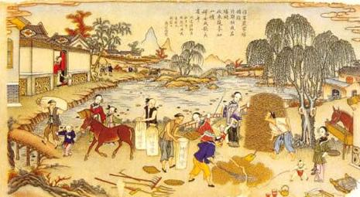
再见

